Slide 1

Taller de SQL
Mayo 2021
Borja Puig
Data Science Teacher Assistant

Slide 2
Estructura del taller
Qué es una Base de Datos
Tipos de BBDD
BBDD relacionales
Qué es SQL
Modelo de datos
Tipos de datos
Sentencias básicas de SQL
SQL y Python
Recursos
Contenido

Slide 3
Estructura del taller
Martes 11
Teoría SQL Básico
Práctica SQLite
Miércoles 12
Práctica SQL con Python
Jueves 13
Escape Room
Lunes 17
Teoría SQL Avanzado
Práctica

Slide 4

¿Qué es una Base de Datos?
“Conjunto exhaustivo no redundante de datos estructurados organizados independientemente de su utilización e implementación en máquina, accesibles en tiempo real y compartibles por usuarios concurrentes que tienen necesidad de información diferente y no predecible en el tiempo”
Flory, 1982

Slide 5





Qué es una Base de Datos. Ciclo del Dato
Colección y almacenamiento de datos
Acceso a los datos
Mejora de los procesos
Manejo de los datos
Informes, reportes y resultados
Toma de decisiones informadas

Slide 6
Tipos de BBDD
Relacionales (SQL)
No Relacionales (NoSQL)
Colección de elementos de datos organizados en un conjunto de tablas formalmente descritas.
Se basan en la organización de la información en partes pequeñas que se integran mediante identificadores o claves (keys).
Tienen mayor capacidad de almacenamiento.
Son menos vulnerables ante fallas.
Diseñadas para modelos de datos específicos.
Tienen esquemas flexibles.
No tienen un identificador que sirva para relacionar dos o más conjuntos de datos.
Son fáciles de desarrollar, tanto en funcionalidad como en rendimiento a escala.

Slide 7











Tipos de BBDD. Gestores
Relacionales (SQL)
No Relacionales (NoSQL)

Slide 8
Tipos de BBDD
¿Cuándo utilizar SQL o NoSQL?
SQL | NoSQL
Cuando el volumen de mis datos no crece o lohace poco a poco | Cuando el volumen de mis datos crece muy rápidamente en momentos puntuales
Cuando las necesidades de proceso se pueden asumir en un solo servidor | Cuando las necesidades de proceso no se pueden preveer
Cuando no tenemos picos de uso del sistema por parte de los usuarios más allá de los previstos | Cuando tenemos picos de uso del sistema por parte de usuarios en múltiples ocasiones

Slide 9
Bases de Datos Relacionales
Los RDBMS (Relational Data Base Management System) se rigen por el principio ACID (Atomicity, Consistency, Isolation, Durability):
Atomicidad: Las operaciones que se realizan sobre los datos deben ser absolutas.
Consistencia o Integridad: Cualquier operación realizada en la base de datos debe llevarla de un estado válido a otro igualmente válido.
Aislamiento: Ninguna operación puede o debe afectar a otras. Asegura que la realización de dos transacciones sobre la misma información sean independientes y no generen ningún tipo de error
Durabilidad o Persistencia: Cualquier operación realizada en una base de datos será permanente una vez ejecutada, incluso si ocurre un fallo inesperado en el sistema, los datos serán almacenados en su último estado conocido.

Slide 10
Bases de Datos Relacionales. Características
Independencia lógica y física de los datos.
Redundancia mínima.
Acceso concurrente por parte de múltiples usuarios.
Integridad de los datos.
Consultas complejas optimizadas.
Seguridad de acceso y auditoría.
Posibilidad de respaldo y recuperación.

Slide 11
Qué es SQL
“SQL (Structured Query Language) es un lenguaje de dominio específico utilizado en programación, diseñado para administrar, y recuperar información de sistemas de gestión de bases de datos relacionales (RDBMS).​
Una de sus principales características es el cálculo relacional para efectuar consultas con el fin de recuperar, de forma sencilla, información de bases de datos, así como realizar cambios en ellas.”
Wikipedia
Posee una sintaxis específica que hace que las diferentes variaciones mantengan una alta similitud

Slide 12
SQL puede:
Ejecutar consultas contra una base de datos
Recuperar datos de una base de datos
Insertar registros en una base de datos
Actualizar registros en una base de datos
Eliminar registros de una base de datos
Crear nuevas bases de datos
Crear nuevas tablas en una base de datos
Crear procedimientos almacenados en una base de datos
Crear vistas en una base de datos
Establecer permisos en tablas, procedimientos y vista

Slide 13
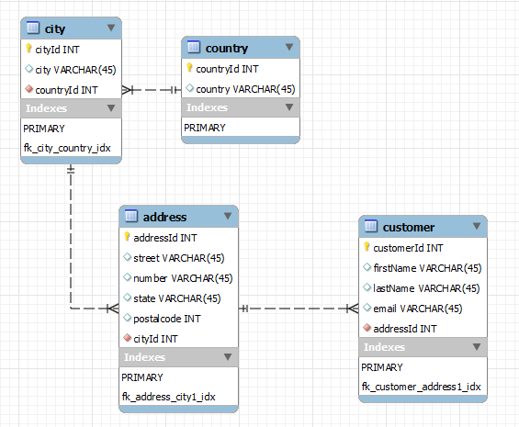
Modelo de datos
Muestra la estructura lógica de la base, incluidas las relaciones y limitaciones que determinan cómo se almacenan los datos y cómo se accede a ellos.
Se diseñan en base a las reglas y los conceptos del tipo de modelo adoptado
La mayoría se pueden representar por medio de un diagrama de base de datos acompañante.
La clave primaria es un campo o combinación de campos que identifica de forma única a cada fila de una tabla.

Slide 14
Tipos de datos
Bit, tinyint, smallint, int, bigint, decimal, numeric, float, real
Numeric
Date, Time, Datetime, Timestamp, Year
Date / Time
Char, Varchar, Varchar(max), Text
SQL data types
Character / String
Unicode Character / String
NChar, NVarchar, NVarchar(max), NText
Binary
Binary, Varbinary, Varbinary(max), image
Miscellaneus
Clob, Blob, XML, JSON
¿NULL?

Slide 15
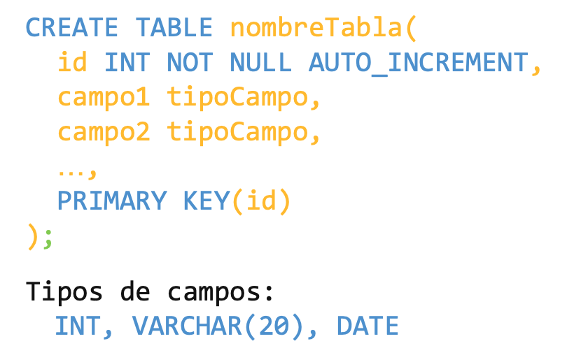

Sentencias básicas de SQL. Edición y creación
CREATE TABLE: Crea una nueva tabla.
DROP TABLE: Elimina la tabla. ¡Ojo! ¡No se puede deshacer!.

Slide 16
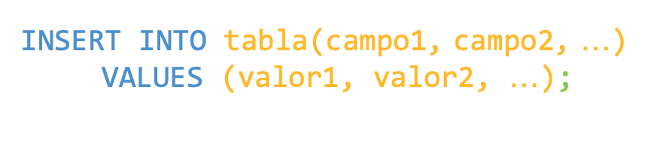
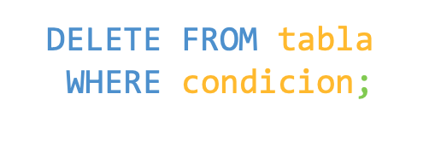
Sentencias básicas de SQL. Edición y creación
INSERT INTO: Inserta datos en la tabla
DELETE FROM: Elimina datos concretos de una tabla

Slide 17
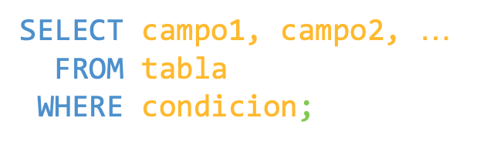
Sentencias básicas de SQL. Consultas
SELECT: Selecciona datos de una tabla de una base de datos.
SELECT DISTINCT: Devuelve solo valores distintos (únicos).
FROM: Especifica de qué tabla seleccionar o eliminar datos.
WHERE: Filtra los registros en función de una o más condiciones.
AND, OR y NOT: se suelen combinar con WHERE y se utilizan para filtrar registros basados ​​en más de una condición.

Slide 18
Sentencias básicas de SQL. Consultas
ORDER BY: se utiliza para ordenar el conjunto de resultados en orden ascendente o descendente. (Por defecto es ascendente)
BETWEEN: selecciona valores dentro de un rango determinado. Los valores pueden ser números, texto o fechas.
GROUP BY: agrupa las filas que tienen los mismos valores en filas resumen, como "encontrar el número de clientes en cada país".
MIN, MAX, SUM, COUNT, etc.: se utilizan a continuación de SELECT sobre un campo determinado.

Slide 19
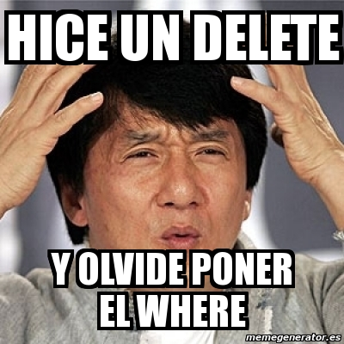
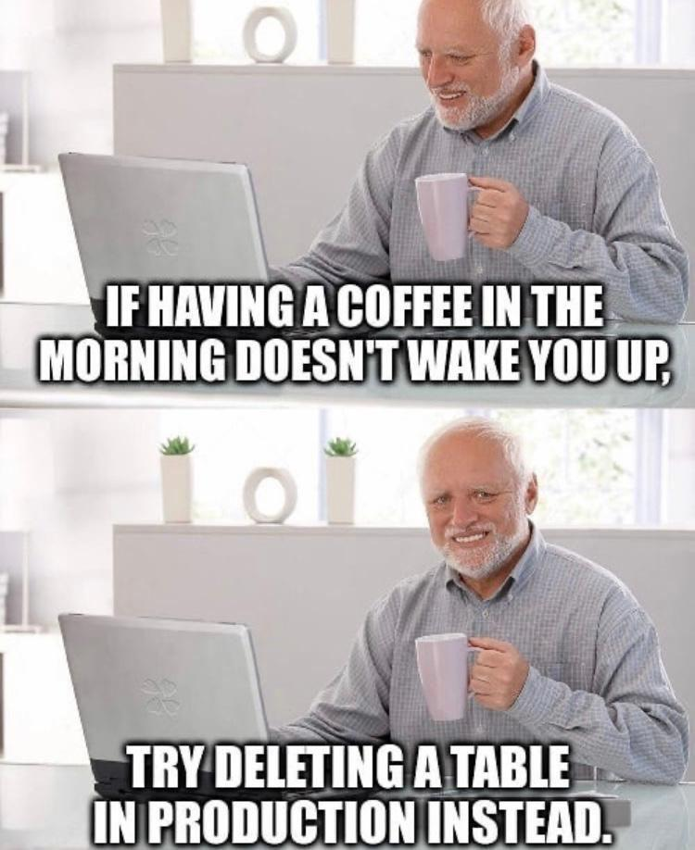
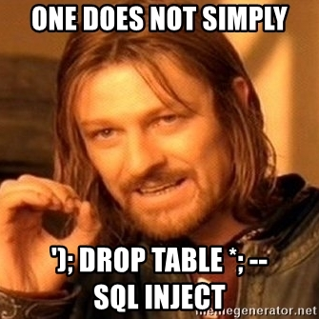
Sentencias básicas de SQL
SQL es un lenguaje que no es case-sensitive
Ojo cuidao con DELETE FROM y DROP TABLE

Slide 20
Sentencias básicas de SQL. JOIN
JOIN es una instrucción para combinar datos de diversas tablas. Los principales son:
(INNER) JOIN: Solo obtiene los campos comunes de varias tablas, en función a una columna dada. Se muestra sólo la intersección.
LEFT (OUTER) JOIN: Devuelve todos los registros de la primera tabla (izquierda) y los coincidentes de la segunda (derecha).
RIGHT (OUTER) JOIN: Devuelve todos los registros de la segunda tabla (derecha) y los coincidentes de la primera (izquierda).
FULL (OUTER) JOIN: Muestra todas las filas de ambas tablas, sin importar que no existan coincidencias.
Se usará NULL como un valor por defecto para los casos en los no haya coincidencias.
La tabla asociada al FROM será la tabla LEFT y la tabla de después del JOIN será la tabla RIGHT.
Para seleccionar la columna que utilizaremos como “nexo” debemos saber de antemano qué columnas son coincidentes.

Slide 21
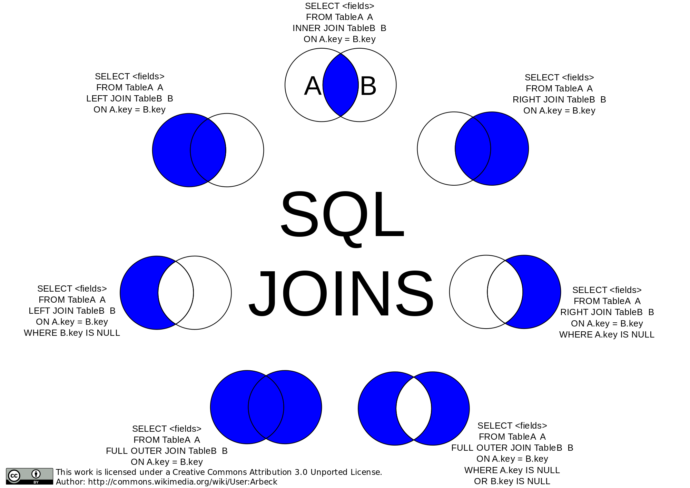
Sentencias básicas de SQL. JOIN

Slide 22
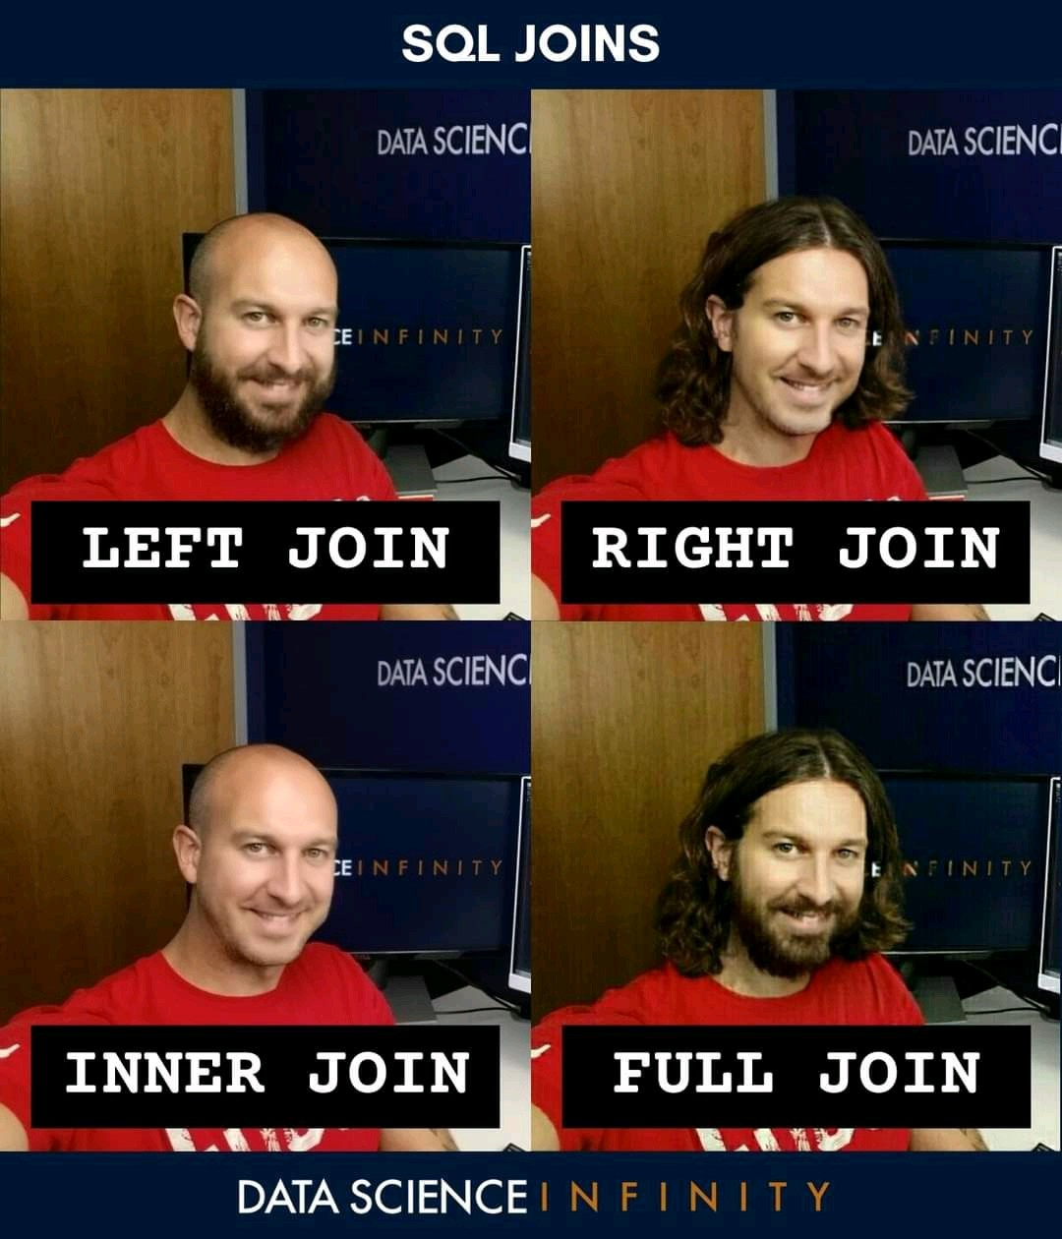
Sentencias básicas de SQL. JOIN

Slide 23
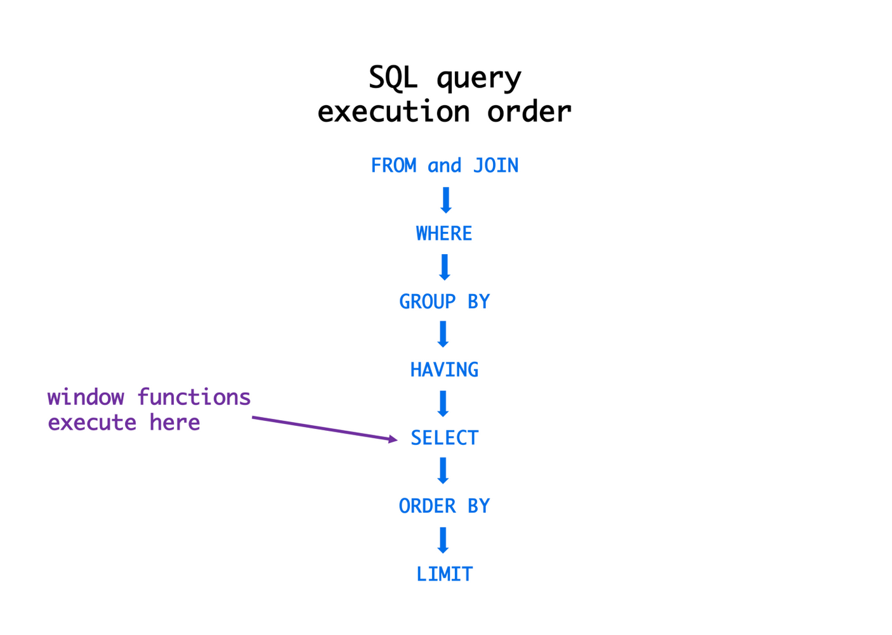
Sentencias básicas de SQL. Secuencia de ejecución

Slide 24
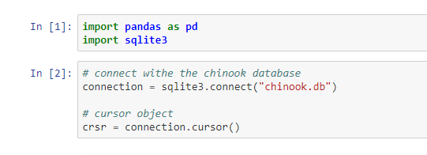
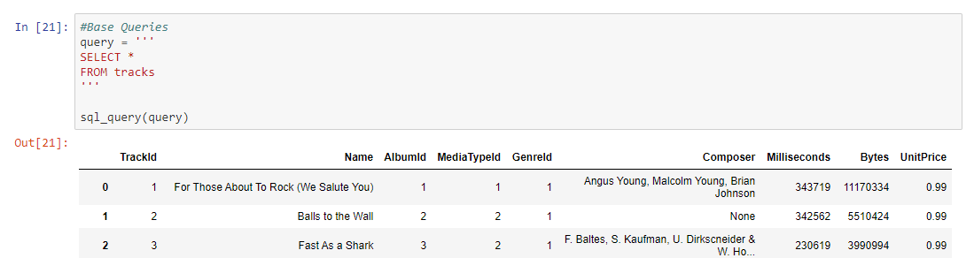
SQL y Python

Slide 25
Recursos
https://www.w3schools.com/sql/
https://sqlzoo.net
https://play.google.com/store/apps/details?id=com.sololearn.sql&hl=es_419
https://www.genbeta.com/desarrollo/asi-arqueras-nand-juego-mesa-espanol-que-ayuda-a-aprender-lenguaje-sql
https://sql-island.informatik.uni-kl.de/

Slide 26

¡GRACIAS POR VUESTRA ATENCIÓN!
Borja Puig
borja@thebridgeschool.es

